Slide 1
Redux基础知识

Slide 2
课程内容
Redux基础知识
Redux是什么
Redux核心概念
Redux实战

Slide 3
Redux是什么
专注于状态管理的库
Redux专注于状态管理，和react解耦
单一状态，单向数据流
核心概念：store, state, action, reducer

Slide 4
独立团项目
独立团逐渐发展，老李发现管不过来了
人少的时候，无论是兵器和人员的变更，都是setState
发展为千人大团后，老李决定，军事生活分开
所有状态归赵政委(redux)管理，自己只打仗(view显示)

Slide 5
老赵主要功能
赵政委的主要能力
老赵有一个保险箱(store),所有人的状态，在那里都有记录(state)
需要改变的时候 ，需要告诉专员(dispatch)要干什么(action)
处理变化的人(reducer)拿到state和action，生成新的state

Slide 6
老赵的正确使用方法
走马上任
首先通过reducer新建store，随时通过store.getState获取状态
需要状态变更,store.dispatch（action）来修改状态
Reducer函数接受state和action，返回新的state ，可以用store.subscribe监听每次修改

Slide 7
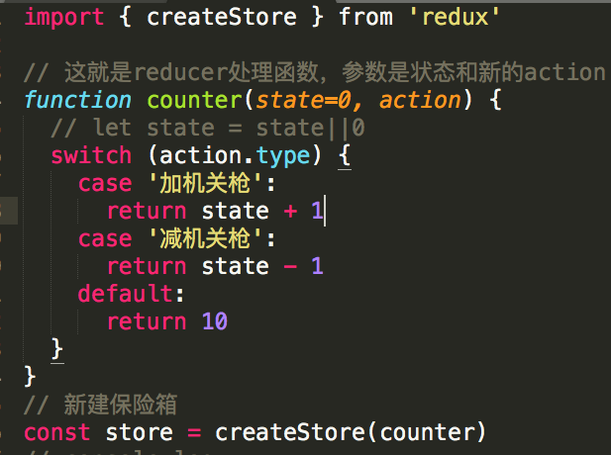

Slide 8
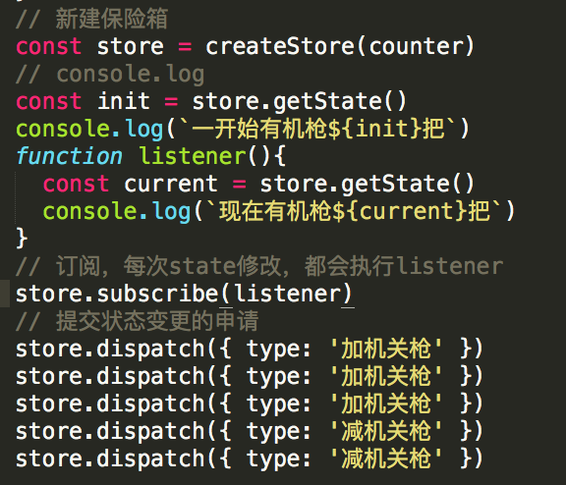

Slide 9
Redux如何和React一起用
手动连接，老赵怎么管理独立团呢
把store.dispatch方法传递给组件，内部可以调用修改状态
Subscribe订阅render函数，每次修改都重新渲染
Redux相关内容，移到单独的文件index.redux.js 单独管理

Slide 10
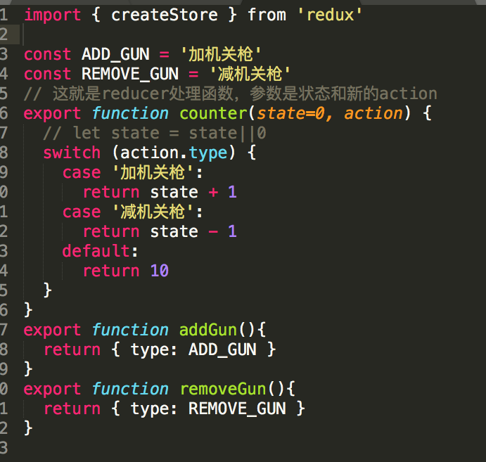

Slide 11
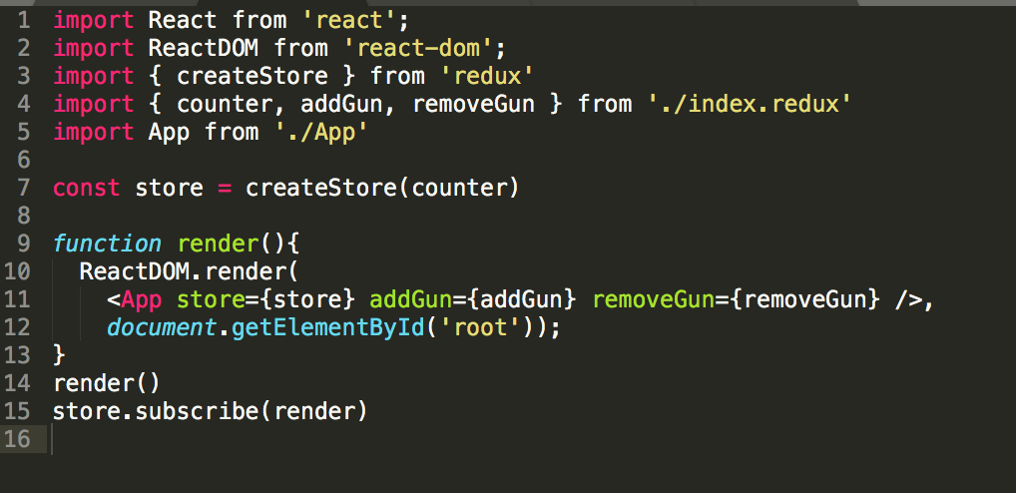

Slide 12
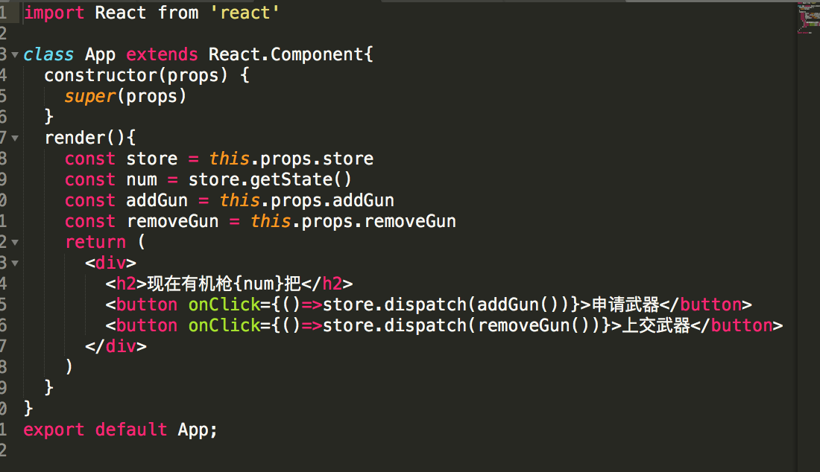

Slide 13
更进一步
处理异步、调试工具、更优雅的和react结合
Redux处理异步，需要redux-thunk插件
Npm install redux-devtools-extension 并且开启
使用react-redux优雅的链接react和redux

Slide 14
处理异步
Redux默认只处理同步，异步任务需要react-thunk中间件
Npm install redux-thunk --save
使用applyMiddleware开启thunk中间件
Action可以返回函数，使用dispatch提交action

Slide 15
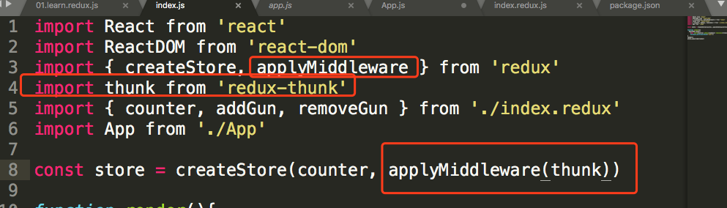

Slide 16
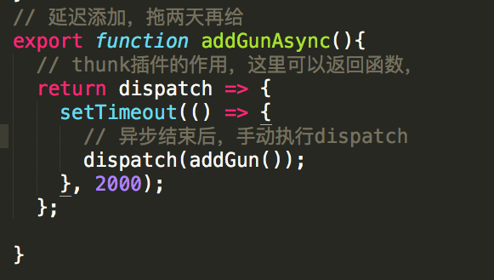

Slide 17
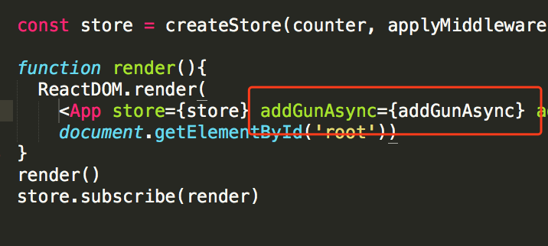

Slide 18
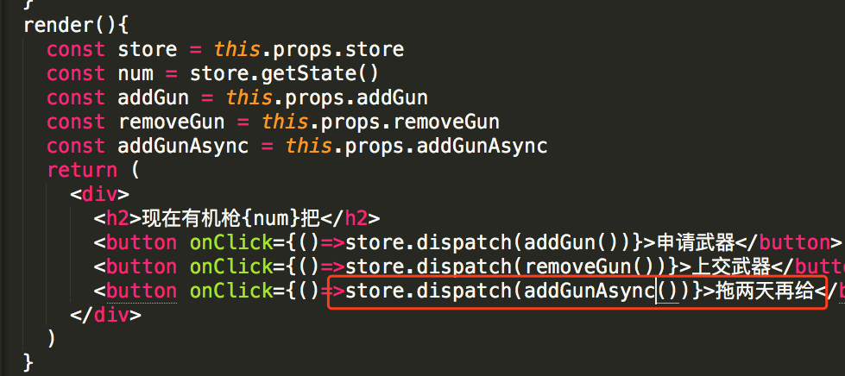

Slide 19
调试工具
Chrome搜索redux 安装
新建store的时候判断window.devToolsExtension
使用compose结合thunk和window.devToolsExtension
调试窗的redux选项卡，实时看到state

Slide 20
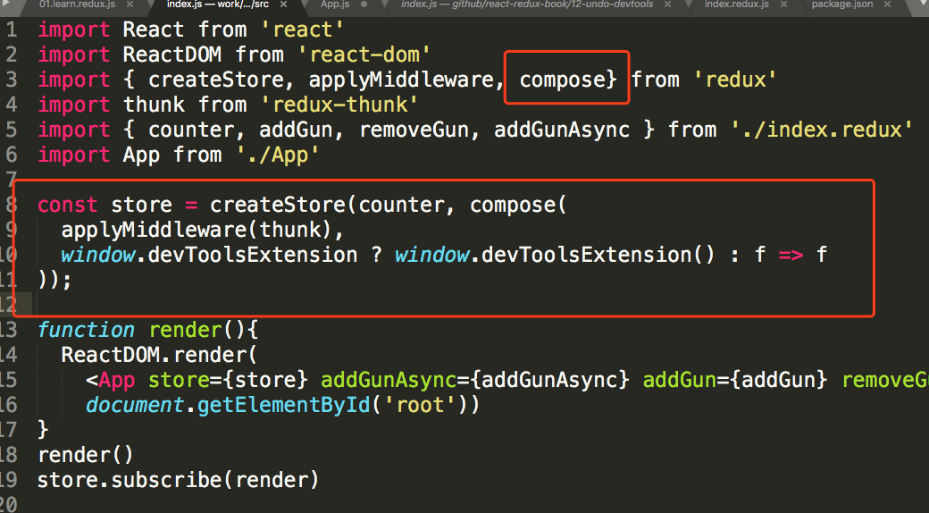

Slide 21
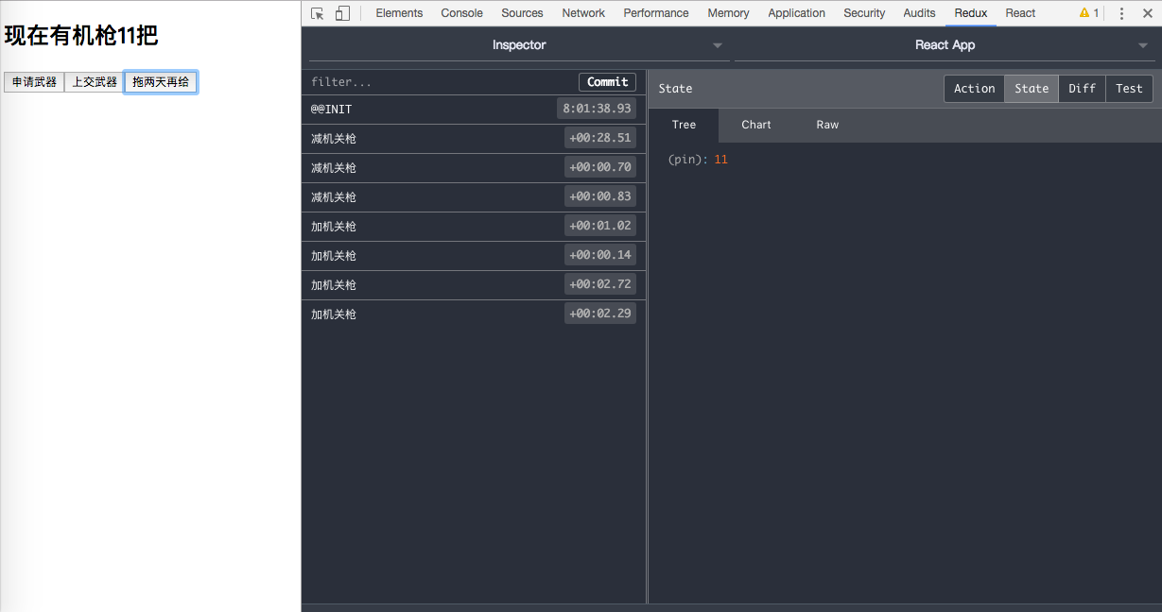

Slide 22
使用react-redux
老赵能力用起来很麻烦，为了方便管理，使用魏和尚来负责链接
npm install react-redux --save
忘记subscribe，记住reducer，action和dispatch即可
React-redux提供Provider和connect两个接口来链接

Slide 23
使用react-redux
React-redux具体使用
Provider组件在应用最外层，传入store即可，只用一次
Connect负责从外部获取组件需要的参数
Connect可以用装饰器的方式来写

Slide 24
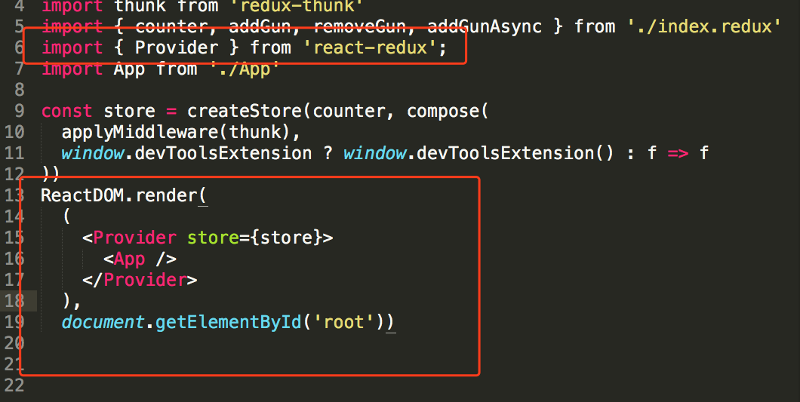

Slide 25
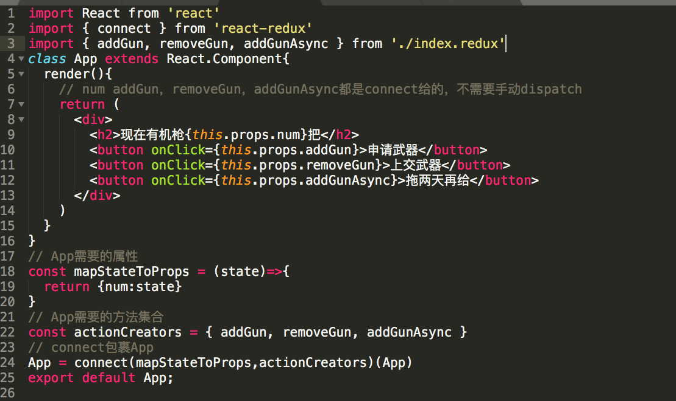
connect
Connect链接组件和redux
App组件不需要把操作函数属性传入
Connect第一个参数，属性映射
Connect第二个参数，方法映射

Slide 26
使用react-redux
使用装饰器优化connect代码
Npm run eject弹出个性化配置
Npm install babel-plugin-transform-decorators-legacy插件
Package.json里babel加上plugins配置

Slide 27
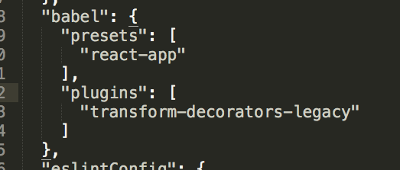

Slide 28
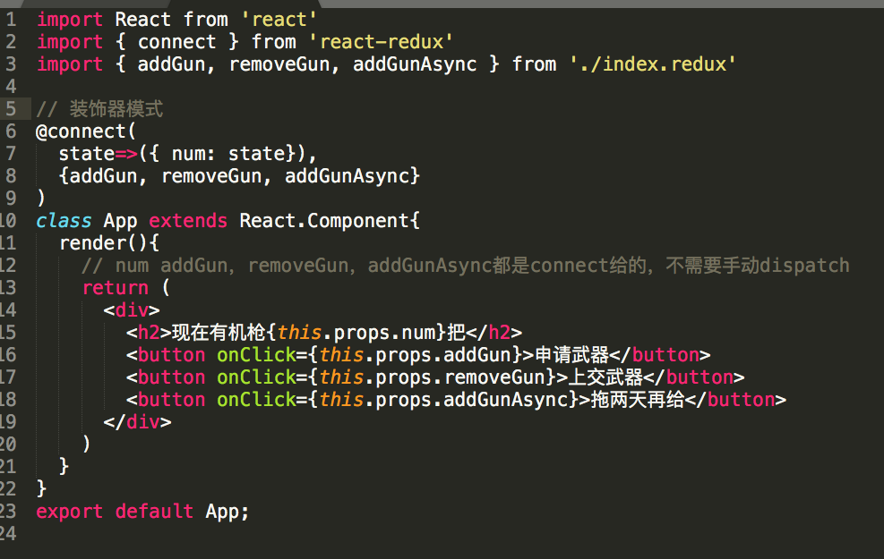

Slide 29
后续进阶
React后续
什么数据应该放在React里
Redux管理ajax
Redux管理聊天数据

Slide 30
Thanks

